Slide 1
10 PRAVILA ZA TVOJE ZDRAVLJE
Edukativno predavanje za učenike 1.- 4. razreda
Biljana Manin, pedagog i Svjetlana Devčić, knjižničarka

Slide 2
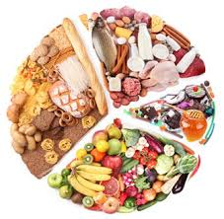
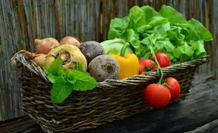
Hrana je čuvar tvojega zdravlja.

Slide 3
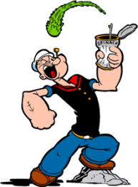
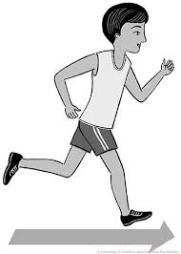
Hrana ti daje energiju.

Slide 4
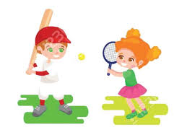
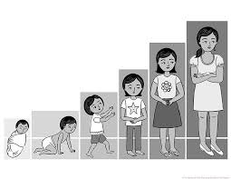
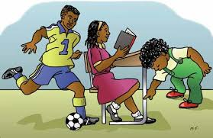
Hrana je važna za tvoj rast i razvoj.

Slide 5
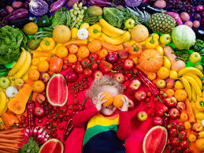
Jedi raznovrsnu, raznobojnu i sezonsku hranu.

Slide 6
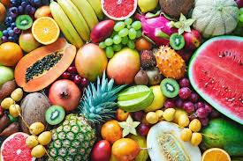
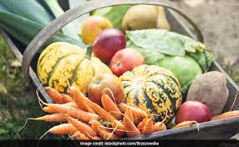
Pojedi pet porcija voća ili povrća dnevno.

Slide 7
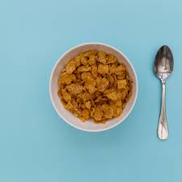
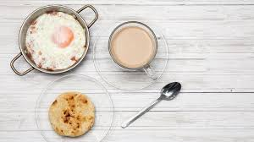
Doručak je najvažniji obrok u danu. Nemoj ga zaboraviti!

Slide 8
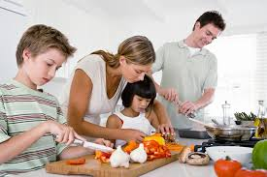
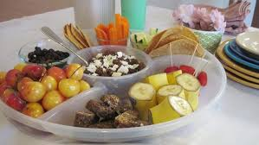
Pomozi obitelji u pripremi hrane.

Slide 9
Pazi da ne ožedniš i pij vodu tijekom cijelog dana.

Slide 10
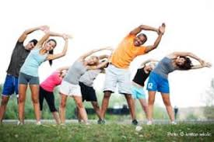
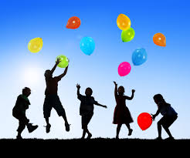
Budi tjelesno aktivan svaki dan.

Slide 11
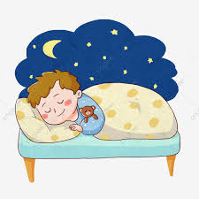
Spavaj najmanje 9 sati svaku noć. Dok spavaš, rasteš!

Slide 12
https://zivjetizdravo.eu/2020/03/03/brosura-prehrambene-smjernice-za-1-4-razrede-os/

